Slide 1


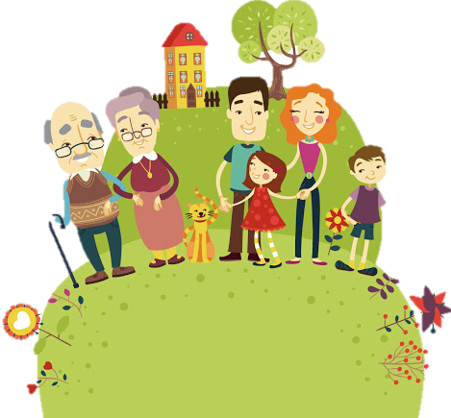
EL REENCUENTRO
Quinta fase del ciclo vital de la familia

Slide 2
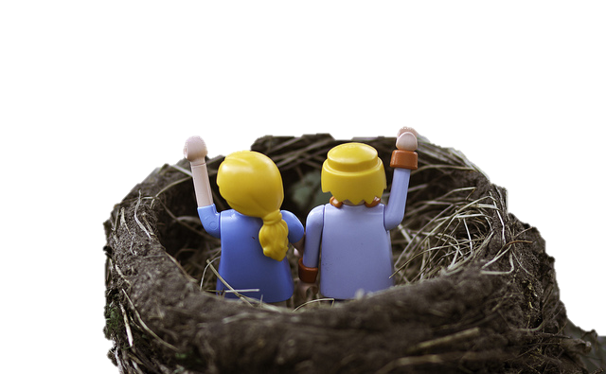
¿POR QUÉ CREES QUE LE LLAMAN ASÍ?
A esta fase se le llamo:
Síndrome del nido vacío

Slide 3
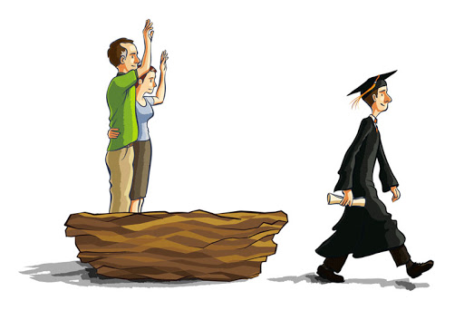
VAMOS A COMPARAR
El síndrome del nido vacío es una sensación general de soledad que los padres pueden sentir cuando uno o más de sus hijos abandonan el hogar.

Slide 4


LA FASE DEL REENCUENTRO
Es la fase en la que los hijos son adultos y ya se han marchado del hogar.
La pareja ya no se configura como “padres” sino como “esposos”.
En esta fase es necesario dejar ir a los hijos y enfrentarse nuevamente con uno mismo y la pareja.

Slide 5


¿CUÁLES SON LOS CAMBIOS SOCIALES Y FAMILIARES
QUE CREES QUE SE DEN EN ESTA FASE?

Slide 6
Se dan cambios sociales y familiares de mayor importancia:
La necesidad de admitir a nuevos miembros en la familia.
La muerte de la generación anterior.
La jubilación.
El nacimiento de los nietos.
La declinación de la capacidad física.
El conflicto con las nuevas generaciones.
El problema económico de los hijos que inician una nueva vida.
La necesidad de explorar nuevos caminos.
La necesidad de independizarse de hijos y nietos.

Slide 7
Es sumamente importante recordar el ser esposos…
Se dan cambios en las diferentes áreas que son:
Área de identidad
Área de la sexualidad
Área de la economía
Área del fortalecimiento del yo

Slide 8

Área de la identidad
Es necesario el mutuo apoyo entre esposos, para continuar con la búsqueda de nuevos estímulos y nuevas metas para el matrimonio, además de tener la capacidad de permitir el expresarse tal como son, sin exigencia limitante.

Slide 9

Área de la sexualidad
Tendrán que reinventarse o inventarse nuevos caminos para sentir y compartir la satisfacción de haber producido y ayudado a otra generación.

Slide 10
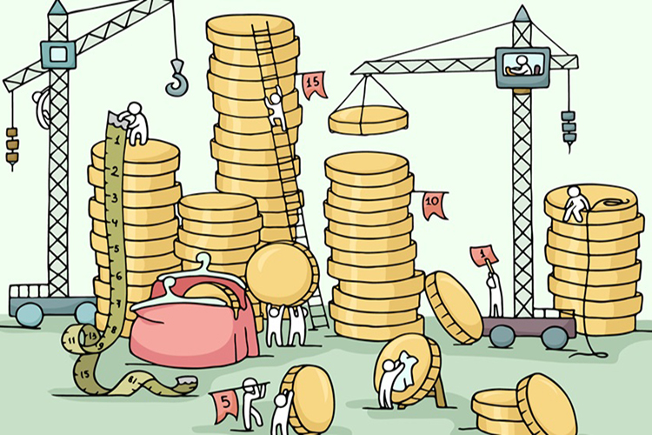
Área de la economía
El apoyo y la comprensión son sumamente importantes, en los cambios que se darán en el momento de la jubilación. Deberá de existir la capacidad de afrontar las deudas y el temor por la economía.

Slide 11

Área del fortalecimiento del yo
Se debe de tener ayuda mutua para prepararse a la soledad y a los daños que ello conlleva. Además de saber manejar lo sentimientos de culpa que aparecen como fantasmas del pasado, por los errores cometidos con los demás, especialmente con los hijos y por los deseos de la propia muerte.

